Slide 1
Бузина Анастасия.

Slide 3
А,ЧТО ТАКОЕ ВОЙНА?

Slide 4
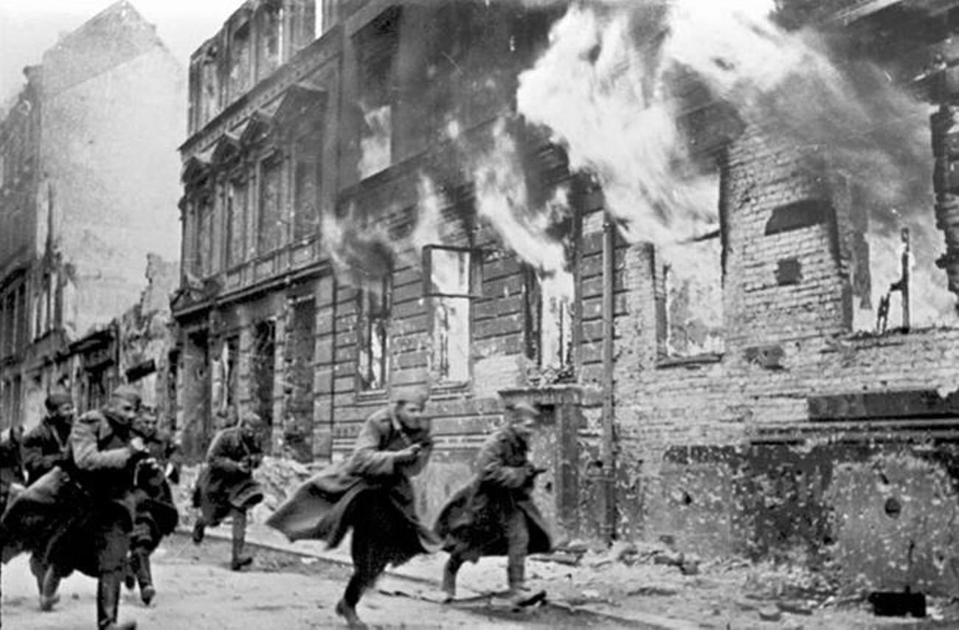
Война-это 1725разрушенных и сожженных городов и поселков, свыше 70 тысяч сел и деревень в нашей стране. Война-это 32 тысячи взорванных заводов и фабрик,65 тысяч километров железнодорожных дорог.

Slide 5
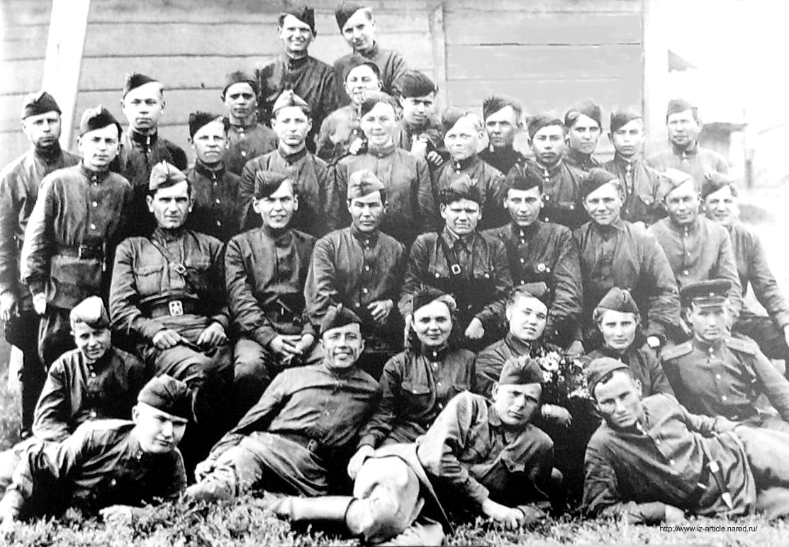
В первый день войны им было по 17-20 лет. Из каждых 100 ребят этого возраста, ушедших на фронт,97 не вернулись назад .ВОТ ОНА ,ВОЙНА!

Slide 11
900 ДНЕЙ И НОЧЕЙ БЛОКАДНОГО ЛЕНИНГРАДА.ЭТО 125 ГРАММОВ ХЛЕБА В СУТКИ.ЭТО ТОННЫ БОМБ И СНАРЯДОВ.

Slide 14
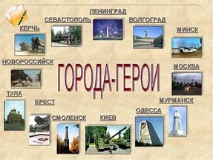

Slide 19
